Slide 1
Projet 4

Slide 2
Configuration de l’équipe pour le projet
1 Chef de projet
1 développeurs front-end
1 développeur full stack

Slide 3
Mises à jour des objectifs
Organiser un planning poker avec l’équipe pour réévaluer au mieux la difficulté des user stories
Faire un point mensuel pour réévaluer les objectifs du projet et validés les parties déjà faites

Slide 4
Calendriers prévisionnels des sprints
Anticiper au mieux le temps nécessaire au développement du site
Répartition des tâches

Slide 5
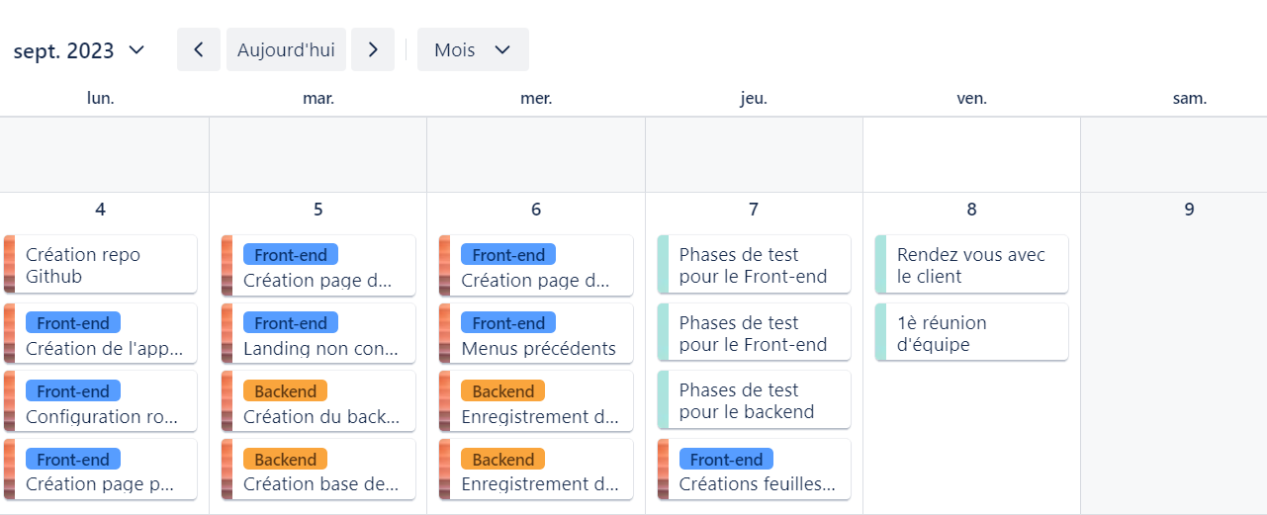
Sprint 1

Slide 6
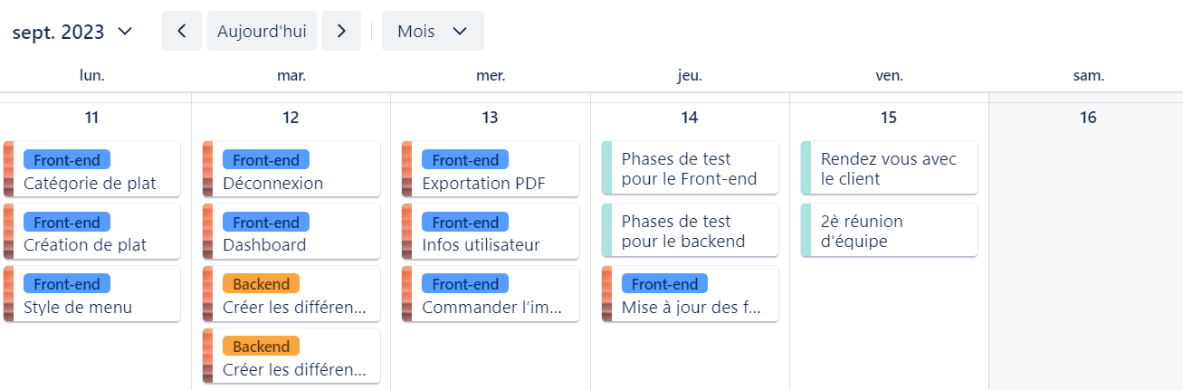
Sprint 2

Slide 7
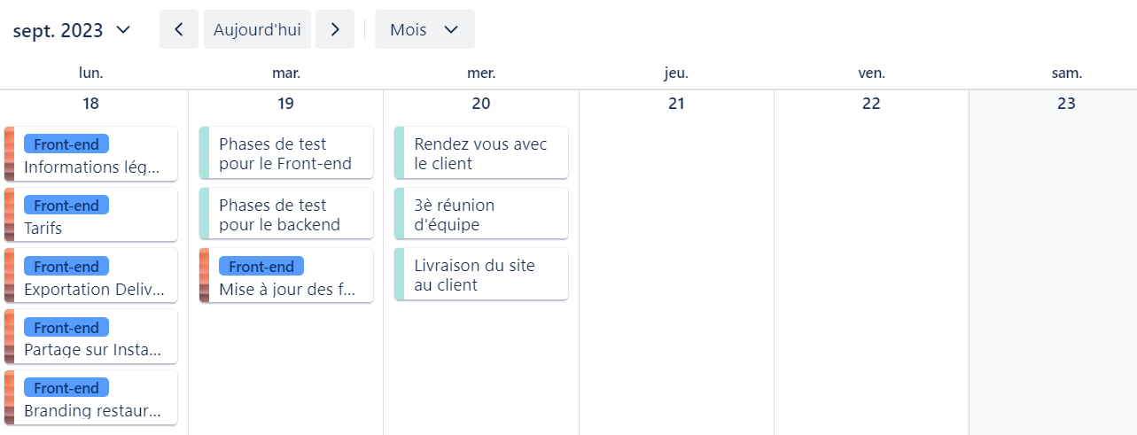
Sprint 3

Slide 8


Slide 10
Merci
Avez-vous des questions ?

